Slide 1
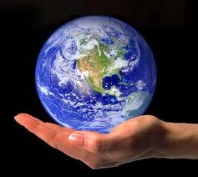
Địa Lí
Thành phố
Hồ Chí Minh

Slide 2
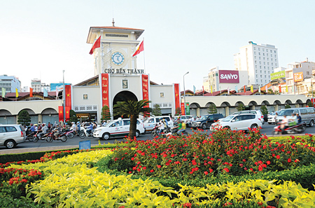
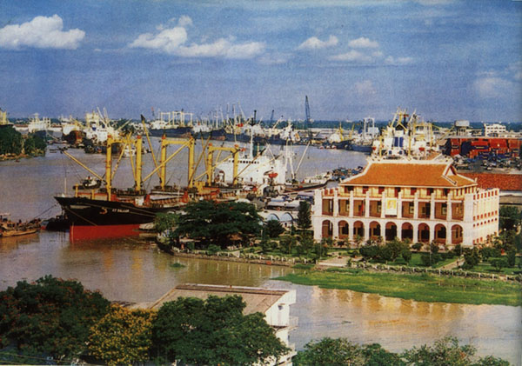

Slide 3
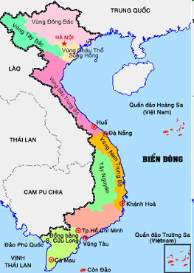
Chỉ vị trí thành phố Hồ Chí Minh trên
bản đồ Việt Nam.
Thành phố Hồ Chí Minh

Slide 4
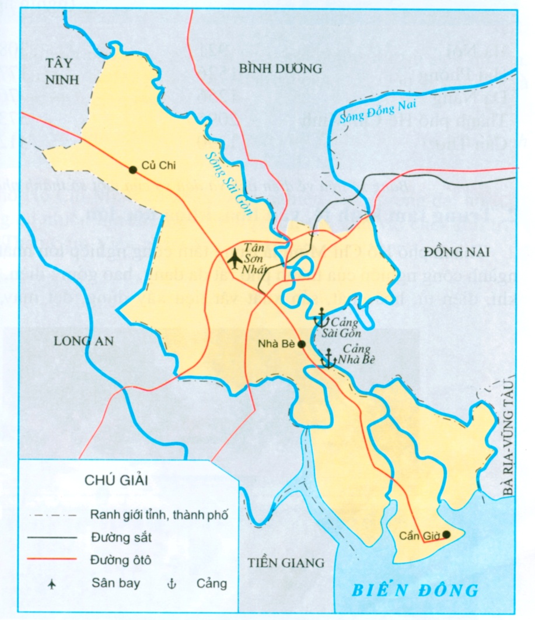
1. Thành phố lớn
Trả lời câu hỏi
1. Thành phố Hồ Chí Minh nằm bên sông nào ?
2. Từ thành phố Hồ Chí Minh có thể đi đến các tỉnh khác bằng những loại đường giao thông nào?
3. Thành phố Hồ Chí Minh tiếp giáp với những tỉnh nào?
Lược đồ TP. Hồ Chí Minh

Slide 5
Trả lời câu hỏi
Thành phố Hồ Chí Minh nằm bên sông Sài Gòn
1. Thành phố Hồ Chí Minh nằm bên sông nào ?
Lược đồ TP. Hồ Chí Minh

Slide 6
1. Thành phố lớn
Trả lời câu hỏi
2. Từ thành phố Hồ Chí Minh có thể đi đến các tỉnh khác bằng những loại đường giao thông nào?
Từ thành phố có thể đi đến các tỉnh bằng những loại đường giao thông: Đường ô tô, đường thủy, đường sắt, đường hàng không.
Lược đồ TP. Hồ Chí Minh

Slide 7
1. Thành phố lớn
Trả lời câu hỏi
- Thành phố Hồ Chí Minh tiếp giáp với thành phố, tỉnh: Bà Rịa Vũng Tàu, Đồng Nai, Bình Dương, Tây Ninh, Long An, Tiền Giang.
3. Thành phố Hồ Chí Minh tiếp giáp với những tỉnh nào?
Lược đồ TP. Hồ Chí Minh

Slide 8
1. Thành phố lớn
Dựa vào bảng số liệu sau, em hãy so sánh về diện tích và dân số của Thành phố Hồ Chí Minh với các thành phố khác
Thành phố | Diện tích năm 2009 (km²) | Số dân năm 2009 (nghìn người)
Hà Nội Hải Phòng Đà Nẵng TP. Hồ Chí Minh Cần Thơ | 3344 1507 1255 2095 1401 | 6913 1907 887 7163 1187
2
1

Slide 9
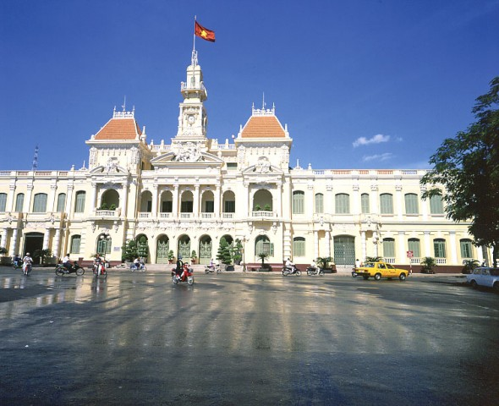
Em hãy đọc thông tin sau và trả lời câu hỏi:
1. Thành phố lớn
* Thành phố được mang tên Bác vào năm nào?
- Thành phố được mang tên Bác vào năm 1976.
* Thành phố đã có bao nhiêu năm tuổi?
- Hơn 300 năm tuổi.
Trụ sở UBND TP Hồ Chí Minh

Slide 10
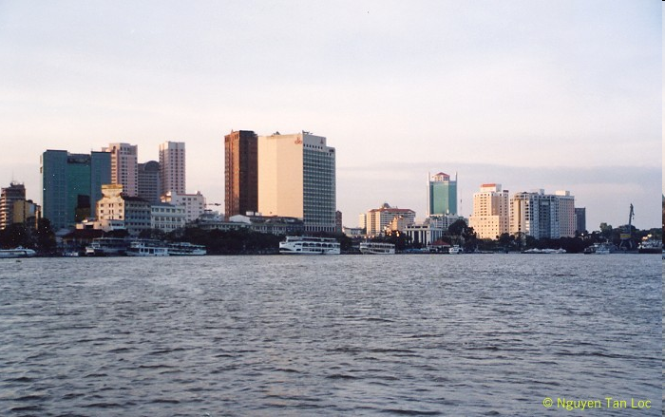
1. Thành phố lớn
Thành phố Hồ Chí Minh nằm bên bờ sông Sài Gòn, có lịch sử trên 300 năm. Là thành phố có diện tích khá lớn và số dân đông nhất cả nước.

Slide 11
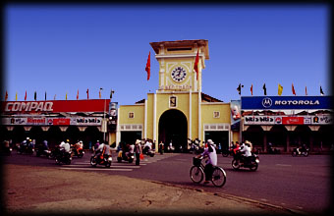
2. Trung tâm kinh tế, văn hoá, khoa học lớn.
Đọc thông tin dưới đây và trả lời câu hỏi
1. Nêu những dẫn chứng thể hiện thành phố là trung tâm kinh tế lớn của cả nước?
2. Nêu những dẫn chứng thể hiện thành phố là trung tâm văn hoá, khoa học lớn của cả nước?
3. Kể tên một số sản phẩm công nghiệp, một số khu vui chơi, giải trí của thành phố Hồ Chí Minh?

Slide 12
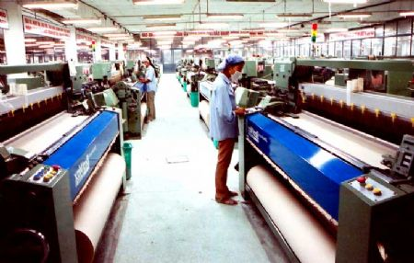
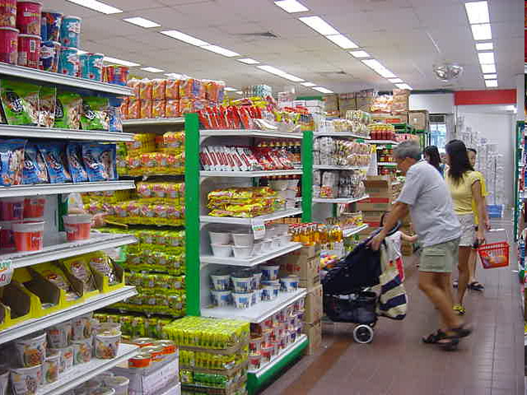
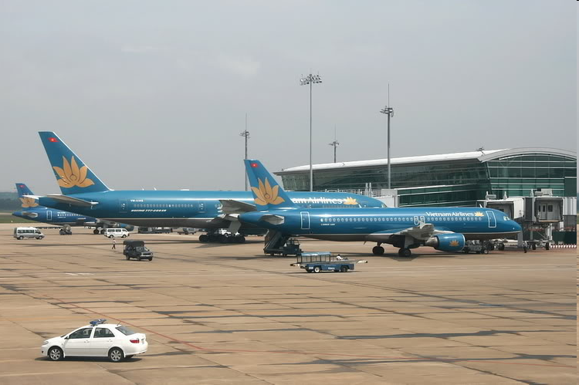
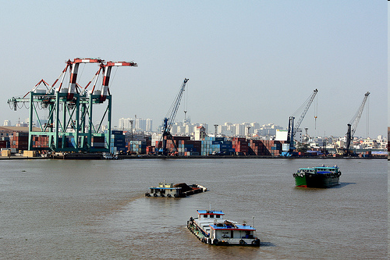
Công ty dệt may
Siêu thị
Sân bay Tân Sơn Nhất - TP. HCM
Cảng Tân Thuận - TP. HCM

Slide 13
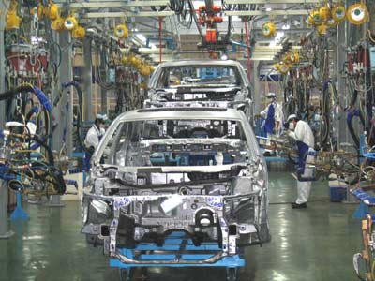
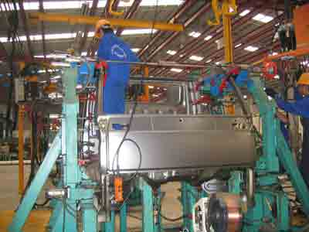
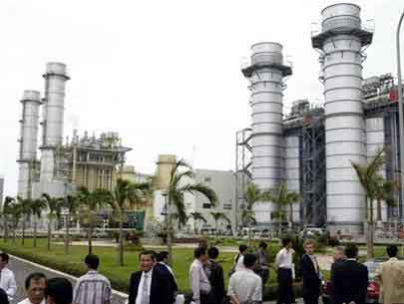
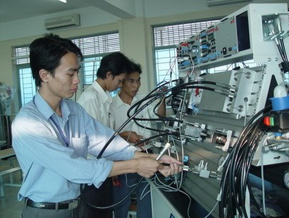
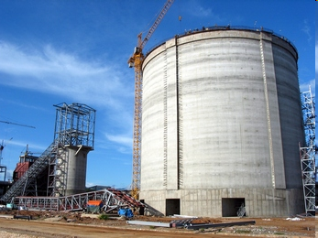
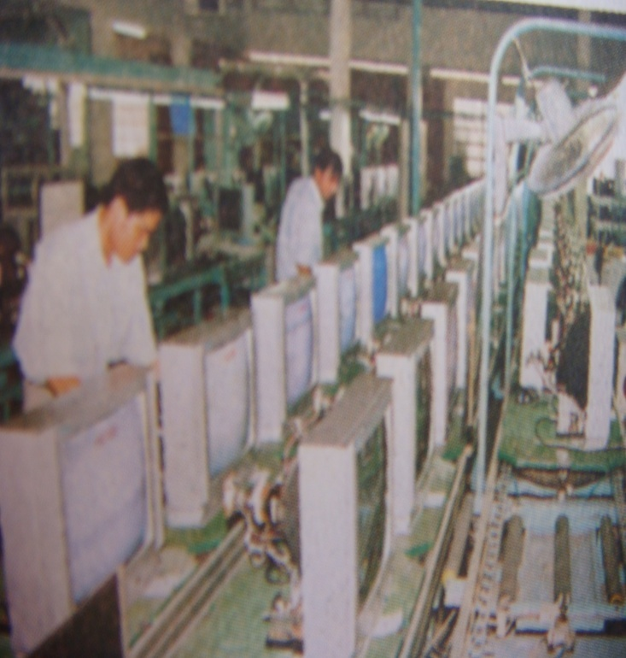
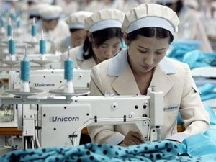
CÁC NGÀNH CÔNG NGHIỆP ĐA DẠNG

Slide 14
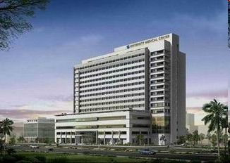
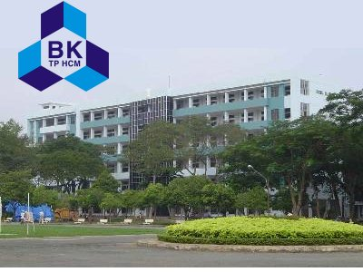
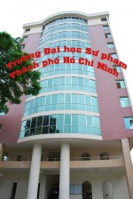
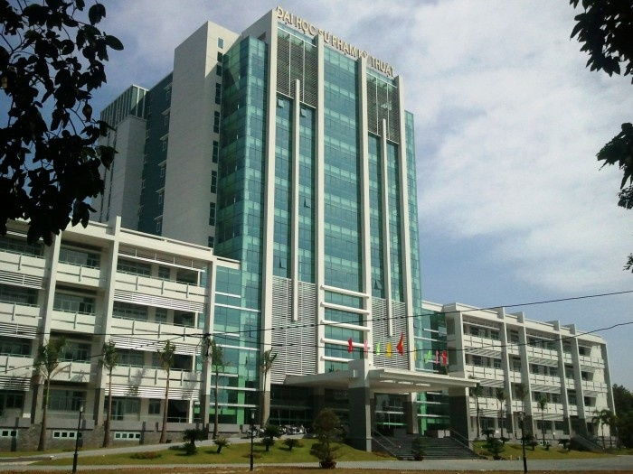
Trường đại học Y dược
Trường đại học Bách Khoa
Trường đại học SP Mỹ thuật
Trường đại học Sư phạm

Slide 15
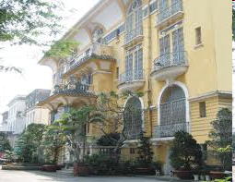
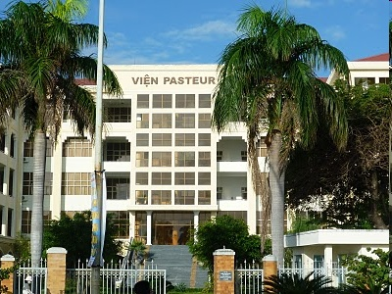
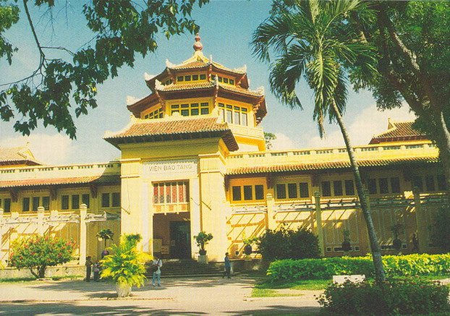
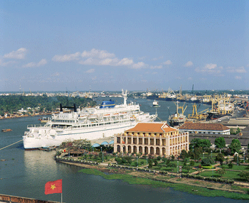
Bảo tàng Mĩ thuật
Viện Pasteur
Bảo tàng lịch sử Việt Nam
Bảo tàng lịch sử Việt Nam
Bảo tàng lịch sử Việt Nam
Bến cảng Nhà Rồng

Slide 16
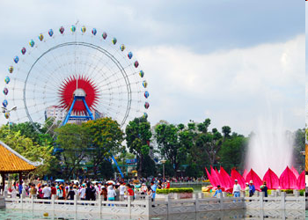
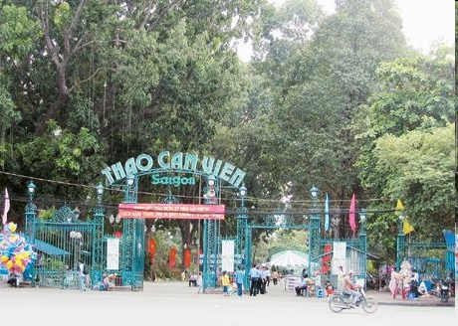
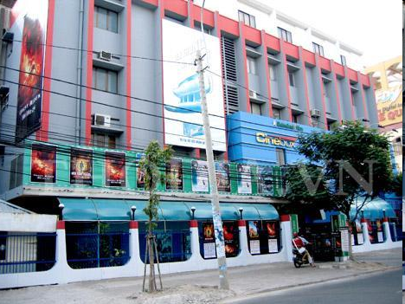
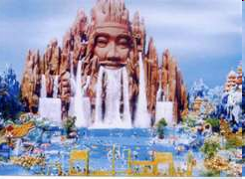
Công viên văn hóa Đầm Sen
Thảo cầm viên
Rạp chiếu phim Cinebox
Suối Tiên

Slide 17
THÀNH PHỐ HỒ CHÍ MINH
TRUNG TÂM KINH TẾ LỚN
TRUNG TÂM VĂN HÓA KHOA HỌC LỚN
Có
nhiều
ngành
công
nghiệp
Có
nhiều
siêu thị
lớn
Có sân
bay
Quốc tế
và
cảng
biển
lớn nhất
Có
Nhiều viện
nghiên
cứu,
trường
đại
học
Có
Nhiều
viện bảo
tàng,
nhà hát,
rạp
chiếu
phim
Có
các
khu
vui
chơi
giải
trí

Slide 18
Ghi nhớ:
Thành phố Hồ Chí Minh nằm bên sông Sài Gòn. Đây là thành phố và trung tâm công nghiệp lớn nhất của đất nước. Các sản phẩm công nghiệp của thành phố rất đa dạng, được tiêu thụ ở nhiều nơi trong nước và xuất khẩu.

Slide 19
gi¶i « chỮ
1
T | Â | N | S | Ơ | N | H | Ấ | T
2
3
4
5
6
Câu 1
Hàng ngang gồm 10 chữ cái
Đây là tên của sân bay quốc tế tại thành phố Hồ Chí Minh.

Slide 20
gi¶i « chỮ
1
T | Â | N | S | Ơ | N | H | Ấ | T
2
B | Ế | N | T | H | À | N | H
3
4
5
6
Câu 2
Hàng ngang gồm 8 chữ cái
Đây là chợ nằm ở trung tâm thành phố và cũng là biểu tượng về giao lưu thương mại từ xưa đến nay.

Slide 21
gi¶i « chỮ
1
T | Â | N | S | Ơ | N | H | Ấ | T
2
B | Ế | N | T | H | À | N | H
3
Đ | I | Ệ | N | T | Ử
4
5
6
Câu 3
Hàng ngang gồm 6 chữ cái
Đây là một ngành công nghiệp của thành phố chuyên sản xuất máy vi tính, ti vi,…

Slide 22
gi¶i « chỮ
1
T | Â | N | S | Ơ | N | H | Ấ | T
2
B | Ế | N | T | H | À | N | H
3
Đ | I | Ệ | N | T | Ử
N | H | À | R | Ồ | N | G
4
5
6
Câu 4
Hàng ngang gồm 7 chữ cái
Đây là tên bến cảng nơi Bác Hồ ra đi tìm đường cứu nước.

Slide 23
gi¶i « chỮ
1
T | Â | N | S | Ơ | N | H | Ấ | T
2
B | Ế | N | T | H | À | N | H
3
Đ | I | Ệ | N | T | Ử
N | H | À | R | Ồ | N | G
4
G | Ò | V | Ấ | P
5
6
Câu 5
Hàng ngang gồm 5 chữ cái
Đây là một quận thuộc thành phố Hồ Chí Minh trước đây nổi tiếng với làng nghề trồng hoa.

Slide 24
gi¶i « chỮ
1
T | Â | N | S | Ơ | N | H | Ấ | T
2
B | Ế | N | T | H | À | N | H
3
Đ | I | Ệ | N | T | Ử
N | H | À | R | Ồ | N | G
4
G | Ò | V | Ấ | P
5
6
T | H | Ả | O | C | Ầ | M | V | I | Ê | N
Câu 6
Hàng ngang gồm 11 chữ cái
Một khu vui chơi ở thành phố Hồ Chí Minh, nơi này còn được gọi là “sở thú”.

Slide 25
gi¶i « chỮ
T | Â | N | S | Ơ | N | H | Ấ | T
1
S
À
I
G
Ò
N
2
B | Ế | N | T | H | À | N | H
3
Đ | I | Ệ | N | T | Ử
N | H | À | R | Ồ | N | G
4
G | Ò | V | Ấ | P
5
6
T | H | Ả | O | C | Ầ | M | V | I | Ê | N
* Từ khóa của ô chữ gồm 6 chữ cái, đó là từ: …………

Slide 26
TẠM BIỆT CÁC EM

